Slide 1
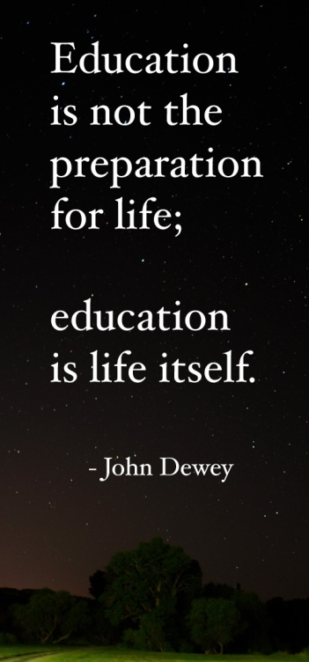
Educazione per la Vita
Perché?
Alfonso Molina
Direttore Scientifico, Fondazione Mondo Digitale
Professor ofTechnologyStrategy, The Universityof Edinburgh

Slide 2
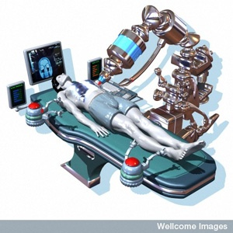

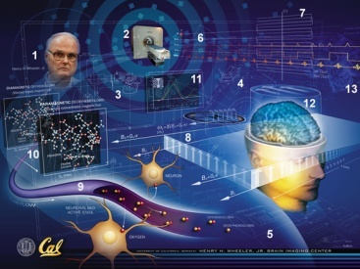

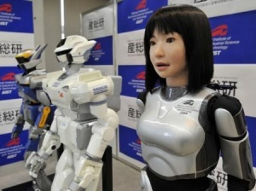



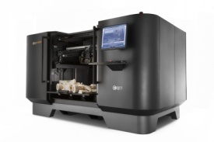




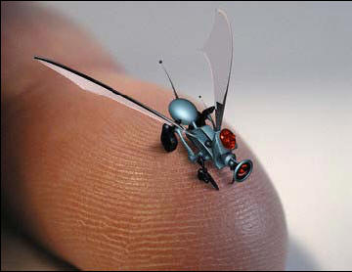
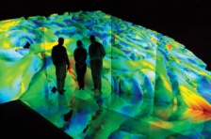


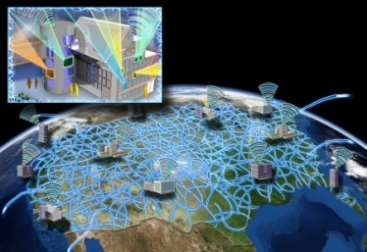

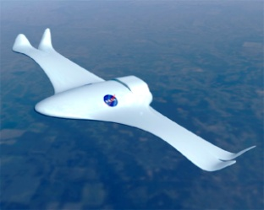

Tecnologia
Progressi Scientifici
e Tecnologici Multipli
Ambienti Esperienziali
Multi-livello
Multi-piattaforme
(hardware / software)
Phyrtuality
(Physical + Virtual)
Multi-modalità
Cognitiva
Big, Open Data e Contenuto

Slide 3

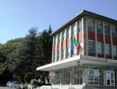

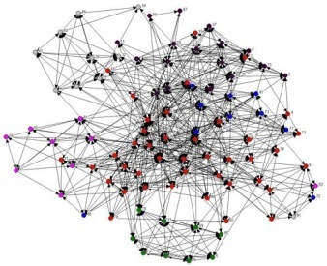


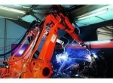
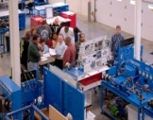
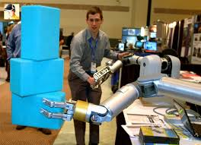
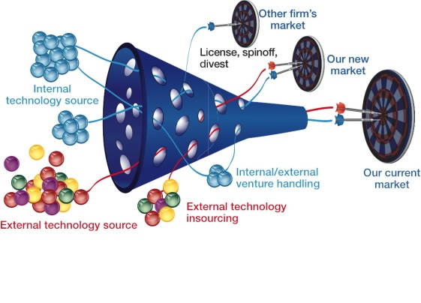

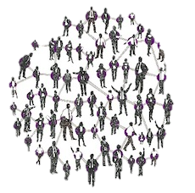



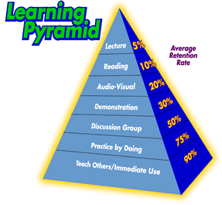
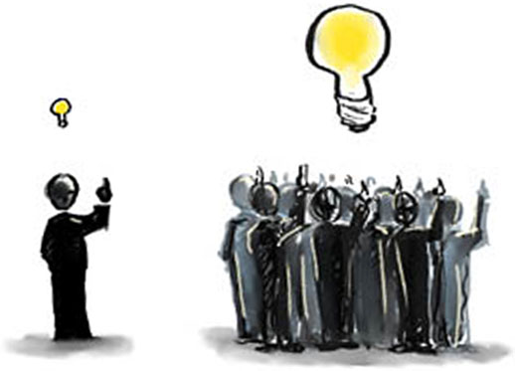


Società
Processi di Innovazione Tecnologica e Sociale Aperti
Reti Multi-organizzazione e Multi-settore
Orientamento alla
Conoscenza e alle
Metodologie e Pratiche più Efficaci
Apprendimento Attivo Individuale e Sociale
(Brain-based)
Crowdfunding –
Crowdsourcing

Slide 4
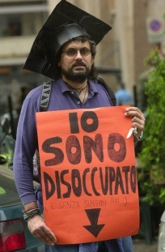




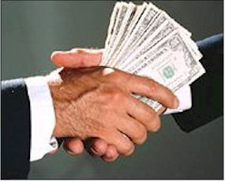
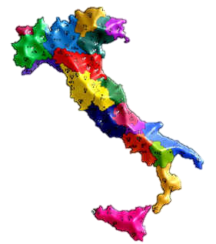
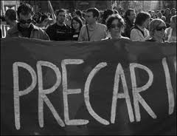
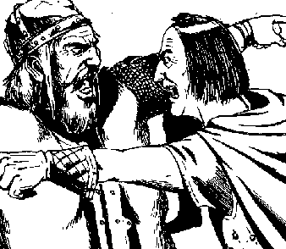
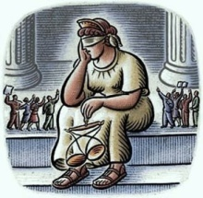
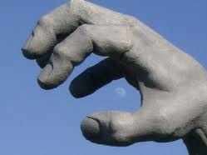

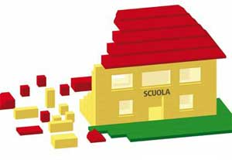
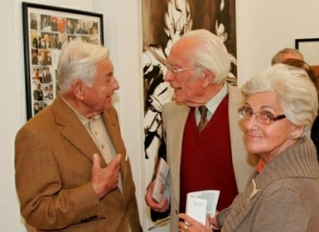

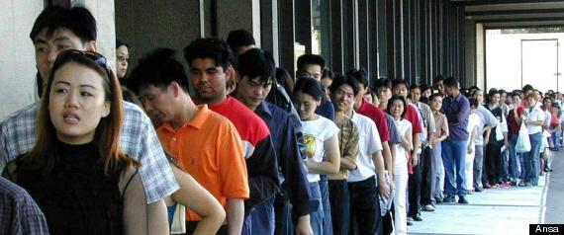
Italia– Crisi (2013)
Disoccupati –
>38% (15-29 anni)
-26.000 imprese
(2012)
Debito – 126% PIL
Evasione fiscale –
€180 miliardi
Crisi Economica,
Evasione, Corruzione
NEET –2 milioni
(15-29 anni)
Giovani – Precarietà, Disoccupazione
Neets
Costo della corruzione –
€60 miliardi
Precari –
>3.3 milioni
Egoismo Individuale
e Corporativo
Debolezze
Istituzionali
Conflitto di interesse
Invecchiamento della Popolazione
Debolezze dell’educazione
per il 21° secolo
Tagli -8 miliardi
dal 2008
>24% over 60 (2000)
>35% over 60 (2025)
Migrazioni
Ambiente
L’Italia centra target -7% emissioni (2008 - 2012)
Stranieri in Italia –
5.4 milione (Gen 2012)
480 mln di tondi CO2
(limite 483)

Slide 5

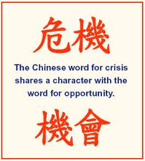
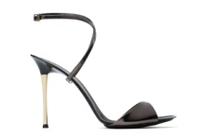
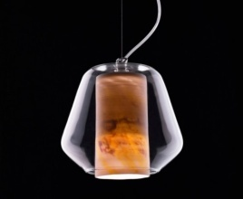



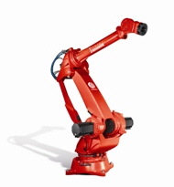

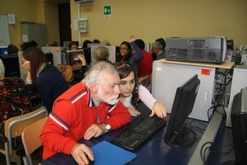
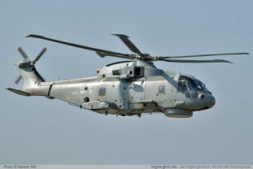

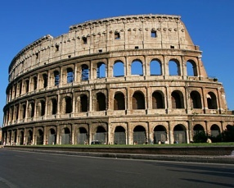
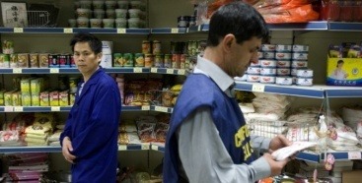
Italia– Crisi è Opportunità
Il settore industriale contribuisce al 25% del PIL italiano e con il 30.7% della forza lavoro (2010)
Crisi è Opportunità
Eccellenza nel Disegno
€ 67 miliardi
4.3% del PIL
650 mila addetti
4 milioni di volontari
Forte Crescita del Settore Sociale
Industria Produttiva
Solidarietà Intergenerazionale
Capacità Scientifica e Tecnologica
Imprenditoria
Straniera
Patrimonio
Storico
Quasi 500 mila imprese
7.8% del totale (2013)
Il paese con il più grande numero luoghi dichiarati Patrimonio Mondiale – 47 (UNESCO)

Slide 6
Italia: Crisi, Tecnologia e Società
Crisi Economica,
Evasione, Corruzione
Processi di Innovazione Tecnologica e Sociale Aperti
Giovani – Precarietà, Disoccupazione
Neets
Reti Multi-organizzazione e Multi-settore
Egoismo Individuale
e Corporativo
Orientamento alla
Conoscenza e alle
Metodologie e Pratiche più Efficaci
Debolezze
Istituzionali
Debolezze dell’educazione
per il 21° secolo
Invecchiamento della Popolazione
Apprendimento Attivo Individuale e Sociale
(Brain-based)
Crowdfunding –
Crowdsourcing
Migrazioni
Ambiente
Progressi Scientifici
e Tecnologici Multipli
Ambienti Esperienziali
Multi-livello
Multi-piattaforme
(hardware / software)
Phyrtuality
(Physical + Virtual)
Multi-modalità
Cognitiva
Big, Open Data e Contenuto

Slide 7
Le Radici Profonde della Crisi

Slide 8

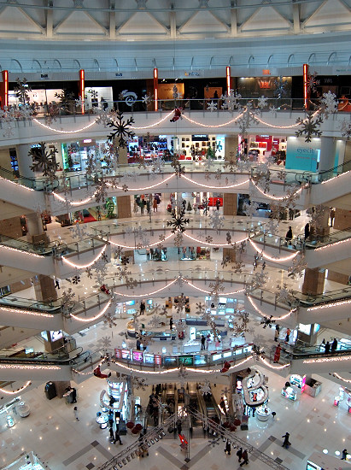
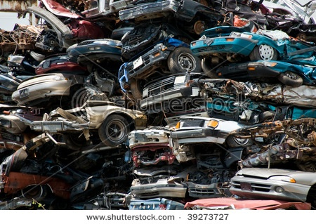
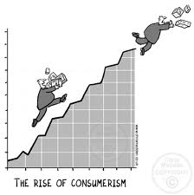

Il Consumismo e l’ Obsolescenza Programmata
della Società Liquida Moderna

Slide 9
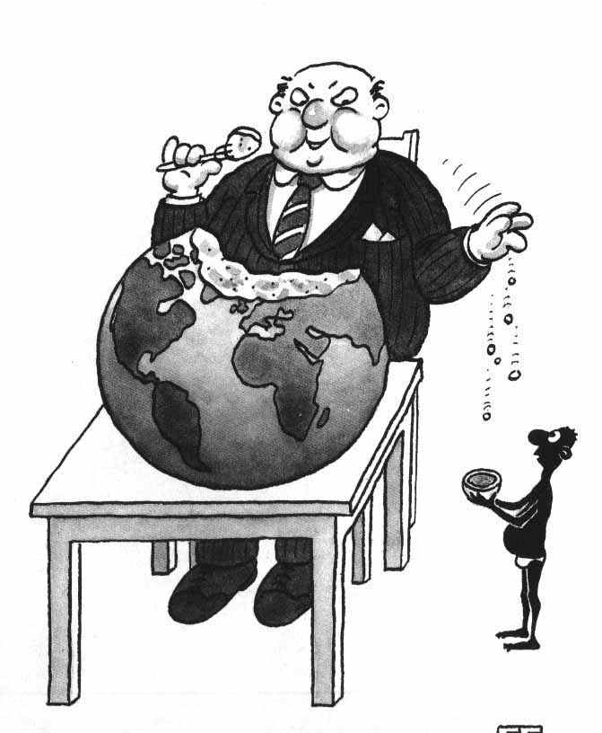


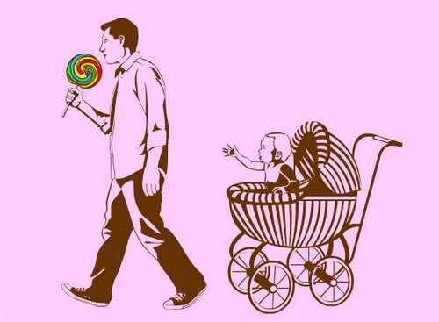
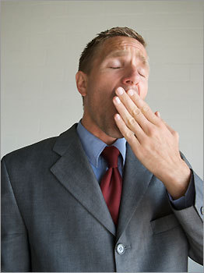
Riduzionismo - Predominanza del
Homo Consumens

Slide 10
Il Consumismo
“Il consumismo … associa la felicità non tanto alla soddisfazione dei bisogni … ma piuttosto alla costante crescita della quantità e dell’intensità dei desideri, il che implica a sua volta il rapido utilizzo e la rapida sostituzione degli oggeti con cui si pensa e si spera di soddisfare quei desideri; …
Nuovi bisogni richiedono nuove merci, nuove merci richiedono nuovi bisogni e desideri; l’avvento del consumismo inaugura l’era dell’ ”obsolescenza programmata” dei beni offerti sul mercato.” Questa società ci impone un contesto “inadatto alla pianificazione, all’investimento, e all’accumulazione di lungo periodo …” (p.40)

Slide 11

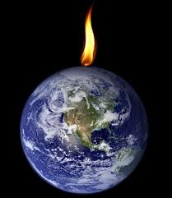
Oggi l’Umanità consuma l’equivalente di 1.5 pianeti Terra
Circa nel 2030 l’Umanità consumerà l’ equivalente di 2 pianeti Terra
+
+

Slide 12
La Scuola del 21° Secolo Oggi

Slide 13
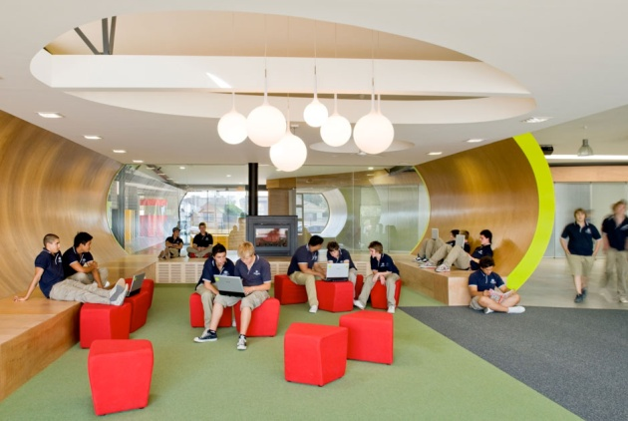
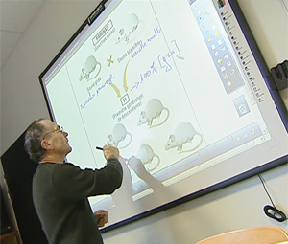
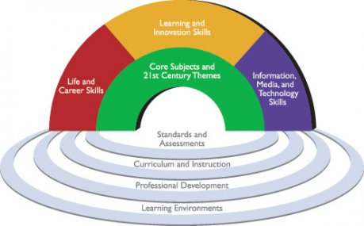
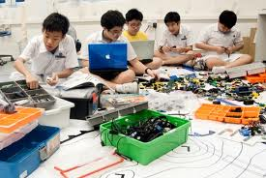
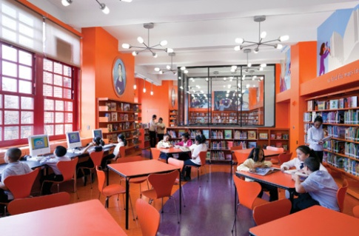
Scuola del Secolo 21
(Oggi)
Competenze di Apprendimento e Innovazione
Competenze Tecnologiche, di Informazione e dei Media
Competenze per la Vita e la Professione
Discipline Curriculari
e Tematiche del Secolo 21
Standard e Valutazioni
Curriculum e Istruzione
Sviluppo Professionale
Ambiente di Apprendimento

Slide 14

Le 7 Cs -- Competenze per la Vita nel Secolo 21
7 Cs | Competenze
Pensiero e Lavoro Critico | Soluzione a Problemi, Ricerca, Analisi, Gestione di Progetti, ecc.
Creatività | Creazione di Nuova Conoscenza, Raccontare Storie in Modo Artistico, ecc.
Collaborazione | Cooperazione, Impegno, Consenso, Costruzione di Comunità, ecc.
Intendimento CulturaleIncrociato | Attraverso Diverse Culture Etniche, Cognitive e Organizzative
Comunicazione | Costruzioni di Messaggi e Uso Effettivo dei Mezzi di Comunicazione
Computazione& Alfabetizzazione TIC | Uso Effettivo della Informazione Digitale e degli Strumenti di Conoscenza
Autosufficienza nella Carriera e nell’ Apprendimento | Gestione del Cambiamento, Apprendimento Lungo l’Arco della Vita e Ridefinizione di Carriere

Slide 15
Sfida dell’Educazione per la Vita

Slide 16

Educazione per la Vita
Conoscenza Curriculare
Sistematica
Oggi
Niente o Quasi Niente
No Sistematica
Competenze per la Vita
Aspetti Caratteriali Positivi

Slide 17

Sviluppo del Carattere - I Sei Pilastri
Affidabilità
Rispetto
Responsabilità
Onestà
Compassione
Cittadinanza
Richiamano all’esercizio di altre virtù fondamentali - generosità, solidarietà, equità, umiltà e merito. Sono tutti pilastri essenziali di una società libera, giusta, equa e sicura.

Slide 18


Educazione per la Vita –
Un Mondo Individuale e Collettivo da Migliorare
Apprendimento Attivo, Esperienziale
Conoscenza
Competenze per la Vita
Apprendimento Lungo l’Arco della Vita
Approcci d’Apprendimento Innovativi
Valori Fondamentali (Carattere)
Cambiamenti in Stile di Vita
Pratica delle Migliore Aspetti della Nostra Umanità

Slide 19
È IMPOSSIBILE?
Si Può
e
Si Deve
Fare

Slide 20
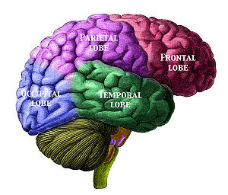
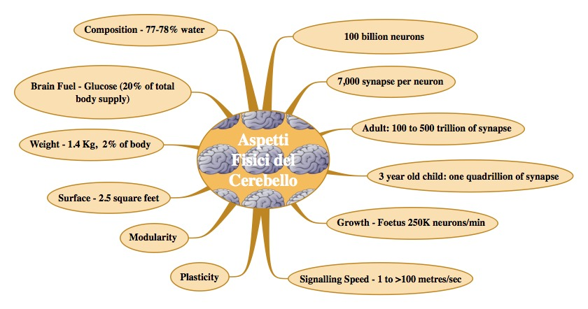
Il Più Potente Strumento nell’Universo

Slide 21


La Persona – Multi-dimensionalità Dinamica
Emotion
Intelligences
Desolazione
Felicità
Amore
Odio
Emotions
Rabbia
Calma
Senza Paura
Paura
Body
Vergogna
Onore
Character
Compassione
Crueltà
Lussuria
Temperanza

Slide 22


Verso Una Cittadinanza Attiva (o Volontariato) del 21° Secolo
Una cittadinanza attiva (volontariato) per progredire verso un’educazione alla vita fondata sull’apprendimento sistematico delle competenze per la vita e l’esercizio sistematico delle virtù.
Una cittadinanza attiva (volontariato) formativa orientata a creare progetti e capace di personalizzare la collaborazione atta a ottenere il pieno potenziale di ogni individuo.
Una cittadinanza attiva (volontariato) radicata nel territorio e capace di utilizzare i migliori strumenti online;
Una cittadinanza attiva (volontariato) concentrata nella innovazione sociale per il miglioramento delle comunità e i territori.

Slide 23
Verso una Cittadinanza Attiva (o Volontariato) del 21° Secolo
Una cittadinanza attiva (volontariato) capace di integrarsi progressivamente con il sistema dell’istruzione per creare ambienti educativi aperti nei quali le famiglie, le organizzazioni dedicate all'istruzione e le comunità possano interagire per contrastare il riduzionismo della nostra ricca umanità.

Slide 24








La Scuola Estesa al Mondo

Slide 25
Phyrtual.org
Corsi online
Apprendimento Collaborativo
Conoscenza, Arte, Divertimento
Approccio d’Apprendimento Attivo
Costruzione di Comunità
Apprendimento Evolutivo (Personalizzato)
Progetti a livelli multipli
Creatività Sociale
Phyrtuality
(Firtualità)
Valutazioni online

Slide 26

Molte Grazie!

